Slide 1
软件工程
Software Engineering

Slide 2
第12章 对象设计
对象设计则是决定在实现过程中使用的类和关联的全部定义，以及用于实现操作的各种方法的算法和接口。
在分析模型的基础上完善分析模型。在OMT方法学中没有必要从一个模型转换到另一个模型，因为面向对象的范型已经跨越了分析、设计和实现的全过程。面向对象范型在描述现实世界的详细说明和基于计算机的实现两方面应用得同样出色。

Slide 3
本章内容：
12.1 对象设计综述
12.2 组合三种模型
12.3 设计算法
12.4 设计优化
12.5 控制实现
12.6 继承的调整

Slide 4
12.7 关联设计
12.8 对象的表示
12.9 物理打包
12.10 设计决策文档
12.11 什么是控制驱动部分
12.12 相关技术问题
12.12 如何设计控制驱动部分

Slide 5
12.1 对象设计综述
对象设计是继分析和系统设计之后的重要设计阶段。对象设计不是从粗框的架构开始，而是对前述的分析和系统设计的精工细雕。设计者根据在实现系统设计时所选取的策略，加以丰富和完善细节。
从分析中产生的类、属性和关联必须用具体的数据结构来实现，引入的新对象必须在程序执行过程中存储产生的中间结果，以避免重复计算。设计的优化也要适中，因为实现简捷、维护方便以及扩充容易是重要的目标。

Slide 6
12.1.1 从分析和系统结构着手
对象模型描述系统中对象的类，包括它们的属性和支撑的操作。分析对象模型中的信息必须以某种形式在设计中呈现出来。
功能模型描述系统中必须实现的操作。在设计期间，必须确定如何实现每个操作，选择操作的算法，并把复杂的操作分解成简单的操作。
动态模型描述系统是如何响应外部事件，程序的控制结构是从动态模型导出来的。

Slide 7
12.1.2 对象设计的步骤
在对象设计期间，设计必须遵循以下步骤：
（1）组合三种模型以获取类上的操作。
（2）实现操作的设计算法。
（3）优化数据的访问路径。
（4）实现外部交互式的控制。
（5）调整类结构提高继承性。
（6）设计关联。
（7）确定对象表示。
（8）把类和关联封装成模块。

Slide 8
12.1.3 对象模型工具
对象模型工具（Object Modeling Tool，OMTool）是一个为建立对象而设计的图形编辑器。应用OMTool可以较方便地创建、装入、编辑、保存和打印对象图。OMTool设计的主要目的是提供简易自然的用户交互界面。
OMTool所确定的一个主要结构决策是同时存储逻辑和图形模型，图形模型存储画在屏幕上的图，包括符号表示的选择、符号表示的位置、线的长度等等。逻辑模型存储图的基本含义，包括类、属性、操作和它们的关系。

Slide 9
12.2 组合三种模型
经过分析之后，可以得到对象模型、动态模型和功能模型，而对象模型是对象设计的主框架。
设计者必须把动态模型的动作和活动以及功能模型的处理转化成对象模型中与类相关的操作。
要完成这个转换，把分析模型的逻辑结构映射到程序的物理组织。

Slide 10
以下步骤是确定一个子操作的目标对象:
（1）如果一个处理从输入流中抽取值，则输入流是目标。
（2）如果一个处理有相同类型的输入流和输出流，而且大部分输出值是输入流的更新版本，那么输入/输出是目标。
（3）如果一个处理由几个输入流得出输出值，那么该操作是一个输出类上的类操作（构造函数）。
（4）如果一个处理的输入来自或输出到达一个数据存储或施动者，那么数据存储或施动者是处理的一个目标。

Slide 11
12.3 设计算法
每个在功能模型中确定的操作必须构成一个算法。
算法的设计者必须：
（1）选择实现操作花费最小的算法。
（2）给算法选择合适的数据结构。
（3）必要时定义新的内部类和操作。
（4）给合适的类指定操作响应。

Slide 12
12.3.1 选择算法
许多算法已足够简单，功能模型中已经详细说明构造了满意的算法，因为关于做什么的描述同时也表示了如何实现。
例如，图12-1表示了一个类矩形框对象，它包含一个操作表，其中依次包含一组操作条目对象。

Slide 13
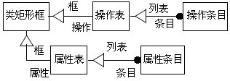
图12-1 类矩形框对象

Slide 14
在选取算法中需要考虑以下问题：
（1）计算复杂度。
（2）易于实现性和可理解性。
（3）灵活性。
（4）精细协调对象模型。

Slide 15
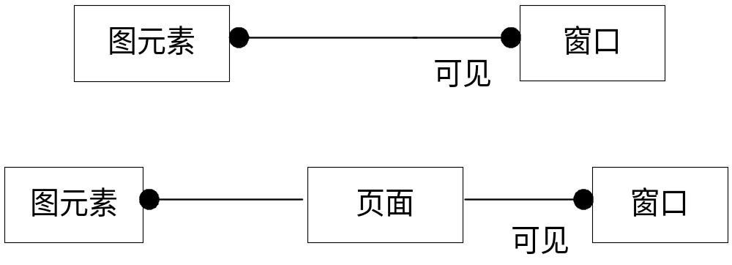
图12-2 图元素和窗口之间映射的两种设计

Slide 16
12.3.2 选择数据结构
选择算法包含选择它们使用的数据结构。分析阶段的工作只集中于系统中的信息逻辑结构，而在对象设计阶段，必须选择满足高效算法的数据结构的形式。
许多实现数据结构都是容器类的实例。这样的数据结构包含数组、表、队列、堆栈、集合、包、字典、关联、树和很多这些数据结构的变种。

Slide 17
12.3.3 定义内部类和操作
在算法扩充时，对象新类可能需要保存中间结果。在高层操作分解中可能会发现新的低层操作。
复杂操作可以根据较简单对象上的低层操作来定义，这些低层操作必须在对象设计阶段定义，因为它们大多数都不是外部可见的。

Slide 18
12.3.4 指定操作的职责
许多操作有明显的目标对象，但某些操作可在一个算法中的几个地方被几个对象之一执行，只要它们最终能完成。这样的操作通常是带有许多结果的复杂的高层操作的一部分。
如何确定操作归属哪个类呢？应该确定哪个对象在操作中起主导作用。提下列问题：
（1）当其他对象执行动作时，是否有一个对象在起作用？通常，最好是把操作与操作的目标联系起来，而不是与初始化程序联系起来。

Slide 19
（2）当其他对象只查询所包含的信息时，操作是否修改另一个对象？被改动对象是操作目标。
（3）检查涉及操作的类和关联，看哪个类是这个对象模型的子网中最集中的，如果类和关联都围绕一个中心类形成星型，那么它就是操作的目标。
（4）如果对象不是软件，而是在内部表示的实际对象，应推（push）、移动（move）、 激活（active）什么真实对象，或操纵其他什么真实对象去初始化一个操作。

Slide 20
12.4 设计优化
基本设计模型把分析模型作为实现的框架。
分析模型获取有关系统的逻辑信息，而设计模型必须增加细节以支持有效的信息存取。
低效而语义上正确的分析模型可以通过优化而提高实现效率，但一个优化系统会比较含糊而且在别的情况下的可用性会降低。
设计者必须努力在效率和清晰性上加以合适的权衡。

Slide 21
优化设计阶段，设计者必须：
（1）要减少访问花费和增大简便性，应添加冗余的关联。
（2）要获得更高的效率就应重新安排计算。
（3）要避免复杂表达式的重复计算，应保存导出属性。

Slide 22
12.4.1 添加冗余关联获取有效访问
在分析阶段，关联网中是不希望有冗余的，因为冗余关联不会增加任何信息。但是在设计阶段要评估实现的对象模型结构。
为了演示访问路径的分析，考虑一个公司雇员技能数据库的设计。图12-3表示了分析阶段的对象模型的一部分。Company：：find-skill操作返回一组给定技能的公司雇员的信息。例如，可能需要所有讲法语的雇员信息。

Slide 23
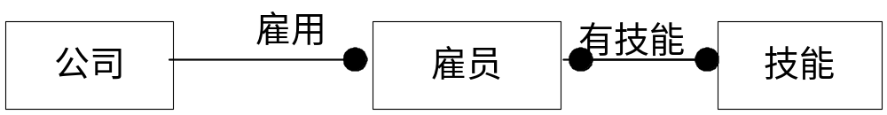
图12-3 部分对象模型

Slide 24
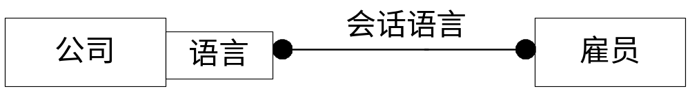
因为仅有一小部分对象满足测试条件，所以这种查询的命中率很低。在这种情况下，可以给那些经常需要检查的对象建立索引以便改善访问效率。
例如，在公司和雇员之间增加一个资格关联“会话语言”，如图12-4所示改善访问效率设计

Slide 25
会话语言是以基本关联为基础的一个导出关联。
导出关联没有给网络增添任何信息，但它允许模型信息以更有效的方式访问。
在关联网络中路径使用的分析如下：
检测每个操作，看看什么样的关联必须遍历才能获取信息。注意那些双向遍历的关联（通常不是一个操作）以及那些单向遍历的关联，后者能用单向指针有效地实现。

Slide 26
对每个操作需注意下列各项：
（1）如何经常调用这个操作？执行的花费如何？
（2）沿通过网络的路径的“扇出”（Fan-out）是什么？估计路径上碰到的“多”端关联的平均数目，把各个“扇出数”相乘得到整个路径的扇出数，它表示了路径中最后一个类的访问数目。
（3）最终类上的“命中”部分是什么？也就是说满足标准的对象及其上的操作。

Slide 27
12.4.2 重新安排执行次序以获得效率
调整对象模型的结构以便优化经常的遍历后，下一件事就是优化算法本身。实际上，数据结构和算法直接相互有关，但通常首先考虑数据结构。
优化算法的关键是尽早消除死路径。
例如，假设要查找所有会讲法语的雇员。假定5个雇员讲法语，100个雇员讲英语。最好先检查和查找讲法语的，然后检查他们是否讲英语。

Slide 28
12.4.3 保存导出属性避免重复计算
冗余的数据，因为它从其他数据导出，所以为了避免重复计算，减少计算机的总开销，可以在它的计算形式中“缓存”或存储。
新的对象或类可定义为保留这个信息。如果所依赖的对象改变，包含缓存数据的类必须更新。
如图12-5所示表示使用关联作为缓存的情形。

Slide 29
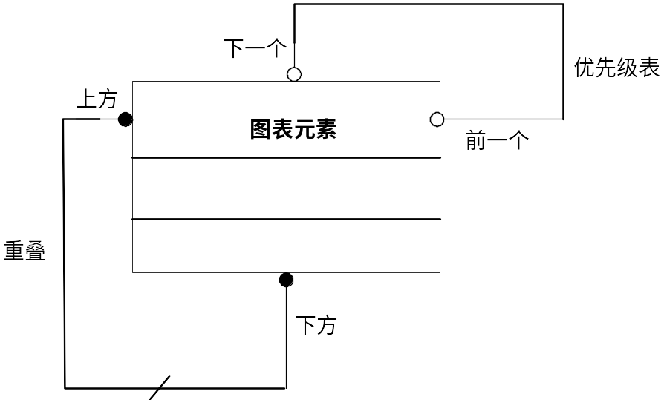
图12-5 关联作为缓存

Slide 30
导出属性必须在基值改变时被更新。当需要修改时，有三种方法可辨认：显式代码、定期重算和使用激活值。
（1）显式代码。每个导出属性按一个或几个基本的基对象定义。
（2）定期重算。基础值经常批量更新。
（3）激活值。激活值是一个有依赖值的值。

Slide 31
12.5 控制实现
设计者必须改进实现动态模型中提出的状态-事件模型的策略。作为系统设计的一部分，将选择实现动态模型的一个基本策略。在对象设计中，现在必须丰富这一策略。
实现动态模型有三种基本方法：
（1）在程序内设置地址保持状态（过程驱动系统）。
（2）状态机机制的直接实现（事件驱动系统）。
（3）使用并发任务。

Slide 32
12.5.1 在程序内进行状态设置
这是用程序表示控制的一种传统方法。
程序内控制位置隐含地定义了程序状态，任何有限状态机能作为一个程序实现（很容易用GOTO语句实现，用嵌套程序结构实现有点难）。
把状态图转换成代码的技术如下：
（1）识别主控路径。从初始状态开始，识别每条通过期望的事件序列的图的路径。以线性序列沿这一路径写出状态名称，这就成为程序中的语句序列。

Slide 33
（2）识别从主路径分支出去，并在以后重新结合的备用路径。这将成为程序内的条件语句。
（3）识别从主循环转移出去又重新在前面结合的反向路径，这会成为程序内的循环。如有不交叉的多条反向路径，它们将成为程序内的嵌套循环。
（4）余下的状态和变迁相对应于例外条件。它们可以用几种技术处理，包括错误处理子程序、语言支持的异常例外处理或状态标志设置和检测。

Slide 34
12.5.2 状态机器引擎
实现控制最直接的方法是有显式表示和执行状态机的一些方式。
每个对象实例包含它自己独立的状态变量，但要调用状态引擎去决定下一个状态和动作（状态机是对象但不是应用对象，它们是支持应用对象语义的语言构造的一部分）。
通过定义对象模型的类、动态模型的状态机和建立动作例行程序，这种方法允许用户快速地由分析模型获得系统的框架原型。

Slide 35
12.5.3 控制作为并发任务
在编程语言或操作系统中的对象可以当作一个任务来实现。这是一个通用的方法，因为它保留了实际对象的内在并发性。
某些语言，诸如并发的Pascal，支持并发操作，但在生产环境中采纳这些语言仍受到限制。虽然运行时间花费较高，Ada支持并发性，提供一个对象是与一个Ada任务等同看待。

Slide 36
12.6 继承的调整
随着对象设计的深入，经常可以用调整类和操作的定义来增强继承的数量。设计者应当：
（1）重新安排和调整类及操作以增强继承性。
（2）从类组合中抽象出共同特性。
（3）当继承的语义不正确时，使用授权的共享行为。

Slide 37
12.6.1 重新安排类和操作
有时，相同的操作在多个类中定义并能很容易从公共祖先中继承，但更经常的操作是在不同的类中是相似的，但不相同。
对操作或类的定义稍作改动，就可使这些操作变得一致，从而用一条所继承的操作就可覆盖它们。

Slide 38
下列调整类型可增加继承的机会：
（1）某些操作的参数可能比其他的少，可以添加失去的操作，但不能忽略。
（2）某些操作可能有较少的参数，因为它们更通常的是参数可能有特定的情况。
（3）不同类中的相似属性可以有不同的名字。
（4）一个操作可以在同组的几个不同类中定义，而不能在其他类中定义。

Slide 39
12.6.2 抽象出公共的行为
使用继承的机会并不总是在开发的分析阶段认识到，因此需要重新检查对象模型，寻找类与类之间的共同性。
另外，新类和操作通常是在设计中添加的。如果一组操作和属性看起来像是在两个类中重复，那么当高层抽象观察时，这两类实际上可能是同一事物的特殊变化。

Slide 40
12.6.3 使用授权共享实现
继承是实现概括的机制，其中超类的行为可被它所有的子类共享。只有当确实存在概括联系发生时，即仅当子类是超类的一种形式时行为共享才是合法的。

Slide 41
举一个实现继承的例子。
假设要实现一个Stack（栈）类，且已存在有可用的List（表）类。
可以尝试从List得到Stack，把一个元素压入栈可以通过表尾添加一个元素实现，从堆栈中弹出一个元素又对应于从表尾移出一个元素。
但也继承了任意位置增加、移动元素的不必要的表操作。如果用到这些操作（因错误或短路），那么栈类将不能正常运行。

Slide 42
栈的安全实现授权给表类，
如图12-6所示。每个栈的实例包含一个表的私有实例。
Stack：：push操作通过调用最后和添加操作在表尾添加元素，弹出（pop）操作使最后和删除操作与压栈（push）操作相类似方式实现，它是通过添加、移去任意元素等非堆栈能力对栈类用户是隐含的。

Slide 43
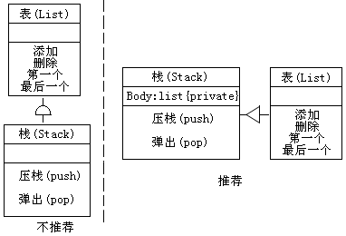
图12-6 把一个类作为其他类的属性或关联

Slide 44
12.7 关联设计
关联是对象模型的纽带，提供对象之间的访问路径。
关联是用于建模和分析的有用的概念实体。
在对象设计阶段，必须系统地阐述对象模型中关联实现策略。
用户既可选择实现所有关联的整体策略，也可为每一个关联选择一个特殊技术，考虑它在应用中的实际使用。

Slide 45
12.7.1 分析关联遍历
一直把关联看作是双向的。从抽象意义来说当然是对的。
但如果在应用中某些关联只是单向遍历，可以简化实现。
由于应用需求可能要改变，可能以后要增加需要反向关联的操作。

Slide 46
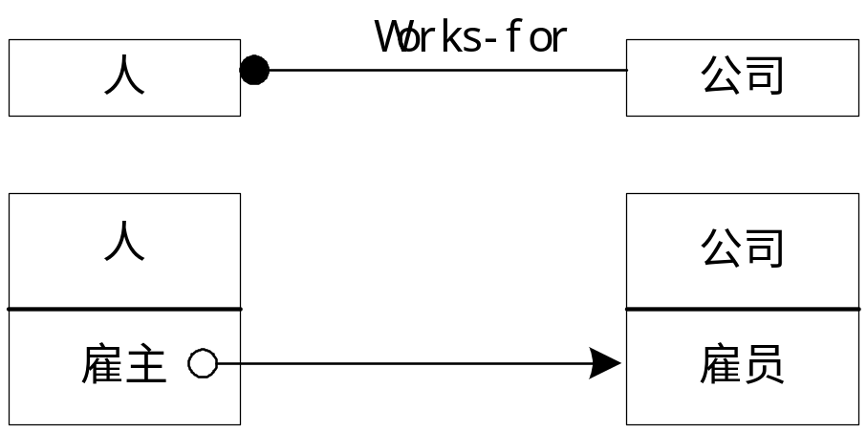
12.7.2 单向关联
如果一个关联是单向遍历的，那么它可以用指针来实现，指针是一个包含对象引用的属性。
如果重数是“1”，如图12-7所示，那么它是一个简单指针；如果重数是“多”，那么它是指针集合。如果“多”结尾被排序，那么表可以用一个集合替代。

Slide 47
12.7.3 双向关联
许多关联是双向遍历的，其实现有三种方法：
（1）作为单向属性实现，当需要反向遍历时仅执行搜索。
（2）作为双向属性实现，使用前一节列出的技术，如图12-8所示。
（3）作为独立的关联对象实现，与其他类无关。一个关联对象是存储在单边的大小可变的对象中的一对关联对象的集合。

Slide 48
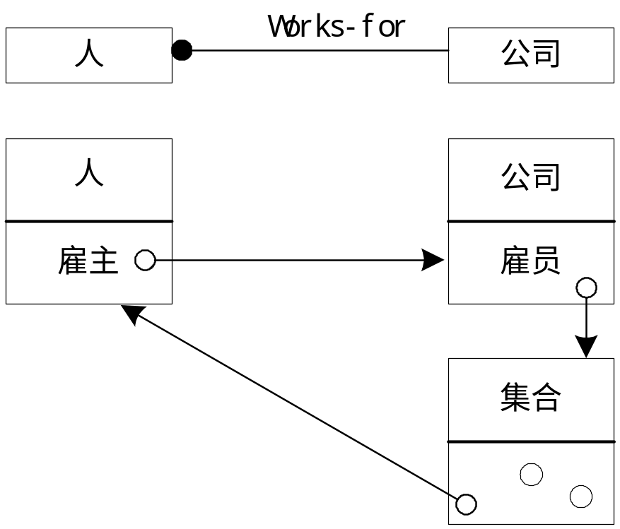
图12-8 双向关联

Slide 49
12.7.4 链接属性
如果关联具有链接属性，那么它的实现与重数有关。
如果关联是一对一的，那么链接属性可作为其中一个对象的属性存储；
如果关联是多对一的，链接属性可作为“多”端对象的属性存储，因为每个多端对象关联中只出现一次；
如果关联是多对多的，链接属性不可能是与一个对象关联，最好的办法通常是用特殊类实现关联，其中每个实例代表一个链接和它的属性。

Slide 50
12.8 对象的表示
对象的实现几乎都是简单明了的，但设计者必须选择何时使用简单类型表示对象，何时组合相关对象。
类可以用其他类定义，但最终必须根据内置原始的数据类型来实现，诸如整数、字符串、枚举类型。
例如，考虑雇员对象中的社会保险号的实现，如图12-9所示。

Slide 51
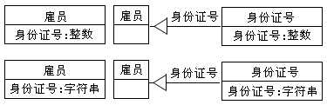
图12-9 用简单类型表示对象

Slide 52
同样，设计者常常必须选择是否组合相关对象。
图12-10表示了二维直线的两种通用的实现，一个作为独立类来实现，另一个作为点类（point class）属性嵌入来实现。

Slide 53

图12-10 组合相关对象

Slide 54
12.9 物理打包
程序由离散的物理单元组成，这些单元能被编辑、编译、输入或其他操纵。
在某些语言中，诸如C和FORTRAN，单元就是源文件。在Ada语言中，包是显式模块化语言结构。
面向对象语言有不同程度的打包。

Slide 55
包的封装包含以下问题：
（1）对外界隐藏内部信息。
（2）实体相关性。
（3）构造物理模块。

Slide 56
12.9.1 信息隐藏
设计的一个目的是把类看作“黑箱”来处理，它的外部界面是公共的（public），而内部细节则是对外界隐蔽的。
在分析阶段，没有涉及到信息隐藏。
每个操作应当对整个模型的了解有所限制，包括类的结构、关联和操作。操作了解得越少，就越不会受到改变的影响。

Slide 57
下面的设计原则有助于限制操作的范围：
（1）给每个类分配执行操作的责任并提供与之相关的信息。
（2）调用操作来访问属于其他类的对象的属性。
（3）避免遍历与当前类无关的关联。
（4）在尽可能高的抽象层次上定义界面。
（5）用定义抽象界面类来隐藏在系统边界上的外部对象，即系统和原外部对象之间的中间类。
（6）避免把一个方法应用到另一个方法的结果，除非得到的类已经提供要调用的方法。替代的解决方法是考虑写一个方法来组合两种操作。

Slide 58
12.9.2 实体的相关性
一个重要的设计原则是实体的相关性。一个实体，诸如类、操作或模块，如果是用一致性计划组织并且各部分针对同一目标组合在一起，那么该实体是相关的。
一个方法应该较好地做一件事。单个方法不能既包含策略又包含实现。策略是形成上下关系的决策，实现是对完整说明的算法的执行。策略包括形成决策、收集全面信息和外界交互以及解释特殊情况。

Slide 59
12.9.3 构造模块
在分析和系统设计阶段，把对象模型分成模块（因屏幕或纸张的大小受限，还可以进一步分解成页）。
这个初始化组织对最后系统实现的打包，可能不适合也不是最理想的优化。
设计中增加的新类不是加到已有的模块或层次上，就是可以组成分析中没有独立的模块或层次。

Slide 60
12.10 设计决策文档
本章所讨论的设计决策在完成以后必须用文档记录下来，否则会造成混乱。
如果是与其他开发者一起工作，则文档就更为重要了。
记住所有重要软件系统的设计内容几乎是不太可能的，文档通常是把设计传达给其他人来作为维护期间参考资料的最好办法。

Slide 61
12.11 什么是控制驱动部分
控制流（Control Flow）是一个在处理机上顺序执行的动作序列。在目前的实现技术中，一个控制流就是一个进程或者一个线程，在UML的文献中称之为控制流。
在OOD中，把系统中所有的主动对象表示清楚，就抓住了系统中每个控制流的源头，就可以把并发执行的所有的控制流梳理出清晰的脉络，所有的主动对象都用主动类描述，所有的主动类构成OOD模型的控制驱动部分。

Slide 62
12.12 相关技术问题
12.12.1 系统总体方案
要开发一个较大的计算机应用系统，首先要制定一个系统总体方案。系统总体方案的内容包括：
（1）项目的背景、目标与意义。
（2）系统的应用范围。
（3）对需求的简要描述，采用的主要技术。
（4）使用的硬件设备、网络设施和商品软件。

Slide 63
（5）选择的软件体系结构风格。
（6）规划中的网络拓扑结构。
（7）子系统划分。
（8）系统分布方案。
（9）经费预算、工期估计、风险分析。
（10）售后服务措施，对用户的培训计划。

Slide 64
总体方案的基本实现条件：
（1）计算机硬件。
（2）操作系统。
（3）软件体系结构。
（4）网络方案。
（5）编程语言。
（6）其他商品软件。

Slide 65
12.12.2 软件体系结构
软件体系结构是对系统的组成与组织结构较为宏观的描述，它按照功能部件和部件之间的联系与约束来定义系统，着重于软件系统自身的整体结构和部件间的交互。
本质上，软件体系结构提供了一种自顶向下实现基于部件的软件开发途径，其中主要包括：体系结构风格及其分类、体系结构描述语言、体系结构的形式化基础、特定领域的体系结构等。
软件体系结构设计包括系统结构的总体设计、各计算单元功能分配、各单元间的高层交互等。

Slide 66
几种典型的软件体系结构风格：
1）管道与过滤器风格（Pipe and Filter Style）。
2）客户-服务器风格（Client-server Style）。
3）面向对象风格（Object-oriented Style）。
4）隐式调用风格（Implicit Invocation Style）。
5）仓库风格（Repository Style）。

Slide 67
6）进程控制风格（Process control Style）。
7）解释器模型（Interpreter Model）。
8）黑板风格（Blackboard Style）。
9）层次风格（Layered Style）。
10）数据抽象风格（Data Abstraction Style）。

Slide 68
12.12.3 分布式系统的体系结构风格
分布式系统至少在以下两个方面可以解决集中式系统难以解决的问题：
一是使用户可以跨越地理位置的障碍，在不同的地点使用系统完成其业务处理，包括多地区协作的业务处理；
二是使一个系统能够利用多台计算机的资源，包括CPU、内存、外存等硬件资源和各种软件资源。

Slide 69
分布式系统对软件开发提出了许多新的技术问题，并促使了适应此类系统的软件体系结构的产生。在历史上，分布式系统的体系结构出现过几种不同的风格，下面一一给予介绍。
1. 主机+仿真终端体系结构
以一台计算机为主机，其他计算机只作为它的远程仿真终端。

Slide 70
2. 文件共享体系结构
在这种体系结构中，系统功能分布到网络的各个节点上，数据存放在一个被称作文件服务器的主机上。
3. 客户-服务器体系结构
这种体系结构把分布在不同节点上的系统组成部分之间的关系处理为请求服务和提供服务的关系，提供服务的计算机称作服务器，请求服务的计算机称作客户机。

Slide 71
随着应用领域的扩大和相关技术的进步，客户-服务器体系结构衍生出了一些特点各异的变种，以下略作介绍。
（1）两层客户-服务器体系结构。
早期最典型的客户-服务器体系结构。其特点是明显地区分客户机和服务器
（2）对等式客户-服务器体系结构。
这种体系结构观点把客户机和服务器看成是相对的。

Slide 72
（3）三层客户-服务器体系结构。
这种体系结构是在两层客户-服务器体系结构基础上改进和发展的结果
（4）瘦客户-服务器体系结构。
这种体系结构的思想是把分布到客户机上的功能尽可能减少。
（5）浏览器-服务器体系结构。
瘦客户-服务器的思想发展到极端，应用系统分布到客户机上的软件成分就只剩下了一个浏览器。

Slide 73
12.12.4 系统的并发性
1. 相关术语
1）在OOA和OOD中用主动对象的一个主动服务来描述一个任务，用主动类来描述一类主动对象。
2）在从用户需求的角度或者在较高的抽象层次上讨论和认识系统的并发性时，使用任务的概念，以明确系统中客观上要求有哪些任务并发执行。
3）从逻辑上看问题，忽略实现细节，可以说

Slide 74
OOD模型中的一个主动对象的主动服务描述了一个控制流。
4）在实现阶段，主动对象、主动类的概念仍然存在，但是已被实现为程序代码中的对象和类，它们的每个主动服务将被具体地实现为进程或者线程。
5）把“任务”和“控制流”作为讨论问题、解释概念或陈述设计策略时使用的词汇，而把“主动对象”、“主动类”、“进程”作为模型或程序中的元素或技术术语。

Slide 75
2. 顺序程序和并发程序
顺序程序中只有一件事在进行处理，即使程序中包括多项工作，也不会在一个时间段同时做两项（或以上）工作。
如果说系统要在同一段时间内执行多个任务，而这些任务之间又没有确定的时间关系，这种系统就是并发系统。描述并发系统的程序叫做并发程序。

Slide 76
3. 进程和线程
把一个并发程序分解成若干能够顺序执行的程序单位。每一个这样的程序单位的一次执行就叫做一个顺序进程。
为了提高计算速度，把这个任务分解成可以在多个处理机上同时计算的子任务，这就要求在一个进程内部定义一些能够分别占用处理机，而且能够同时进行计算的执行单位。每个这样的单位就是一个线程。

Slide 77
4. 当前应用系统的并发性
在20世纪60年代和70年代，一提到并发系统人们首先就会想到操作系统。
后来，其他许多系统软件（如编译系统、数据库管理系统等）也越来越多地需要被设计成并发系统。
随着计算机网络、多处理机系统、分布式处理、并行计算等计算机软硬件技术的发展以及计算机应用领域的扩大，大量的应用系统也都需要被设计成并发系统了。

Slide 78
12.13 如何设计控制驱动部分
设计OOD模型中控制驱动部分的关键是识别系统中所有并发执行的任务，然后用主动对象来表示这些任务。然而在网络环境下，系统中需要哪些并发执行的任务，其答案与软件体系结构风格的选择和系统分布方案的确定等问题有关。

Slide 79
12.13.1 选择软件体系结构风格
一个用面向对象方法开发的系统，其软件体系结构当然是采用了面向对象风格。但是面向对象体系结构风格只体现了系统的基本构成元素以及它们之间的关系。对于分布式系统而言，分布在不同处理机上的系统成分之间的通信方式则是由其他体系结构风格所决定的。

Slide 80
选择体系结构风格所考虑的因素包括：
（1）被开发系统的特点。
（2）网络协议。
（3）可用的软件产品。
（4）成本及其他，包括购置相应硬件及软件的成本、新开发软件的成本、系统的安装与维护成本。

Slide 81
12.13.2 确定系统分布方案
设计者通常要从两个方面考虑系统的分布方案，即数据分布和功能分布，分别决定如何将系统的数据和功能分布到各个节点上。
对于分布式应用系统的建模，在考虑对象分布问题之前，不妨暂时把它当作一个集中式的系统，忽略它在网络与硬件平台上的分布情况，只注重问题域和系统责任，从而建立一个集中式的类图。

Slide 82
1. 对象的分布
1）由数据决定对象分布
有如下几个要点：
（1）当应用系统中一个类的对象实例需要在文件或关系数据库中存储时，则定义与这个类的数据结构一致的文件或数据库表。

Slide 83
（2）该类的每个对象实例用文件的一个记录或者用数据库的一个元组保存。当一个类有大量的对象实例时，通常只把当前正在被处理的对象读到内存，所以一般只需要为该类定义少量的内存空间的对象。
（3）需要设计一个名为“对象存取器”的对象类，其功能是负责把内存中的对象实例保存到文件或数据库表中以及把文件或数据库表中的对象数据恢复成内存中的一个对象

Slide 84
2）由功能决定对象分布
在面向对象的系统中，系统的所有功能都是由对象通过其服务提供的。有些对象直接向系统边界以外的活动者提供了外部可见的功能，有些对象只是提供了可供系统内部的其他对象使用的内部功能。
3）追踪消息
通过在一个集中式的类图中追踪控制流内部的消息，也可以帮助决定如何分布系统中的对象。

Slide 85
4）Use Case
对OOA中定义的每个Use Case，系统中将有一组紧密合作的对象来完成它所描述的功能。原则上，这组对象应该分布到提供该项功能的那个节点上。

Slide 86
2. 类的分布
关于类的分布，具体做法如下：
（1）如果整个系统只需要在一个节点上创建某个类的对象实例，那么这个类就分布在这个节点上。
（2）如果系统需要在多个节点上创建同一个类的对象实例，那么这个类主要分布在每个需要它的节点上。

Slide 87
3. 类图的划分
具体策略有以下两种：
第一种策略是把每个节点的主题看成是在整个系统的类图上划分出来的一个局部。
第二种策略是把每个节点上的主题看成一个独立的子系统，用一个定义完整的类图表示。

Slide 88
4. 在类描述模板中的表示
下面给出类描述模板的描述格式：
对象实例：{
处理机：<节点名>{，<节点名>};
内存对象：{<名称>[n元数组][<文字描述>]};
外存对象：{<名称>[<文字描述>]};
}

Slide 89
语义如下：
第一行和第五行的大括号表明，一个类可有重复0次到多次的对象实例说明。每一次重复说明在一种类型的节点上创造对象实例的情况，0次表明不在任何节点创建任何对象实例。
第二行指出本项描述所适应的节点，它可以是一个，也可以是多个，但都是同一类型的节点，列出每一个节点的名称。

Slide 90
第三行给出在这种类型的节点内存空间创建的每一项单独的或成组的对象实例，给出其名称。成组的对象实例用一个有名称的对象数组表示，n是数组的元素数目。
第四行表明在这种类型的节点上创建的外存对象，它可以有0到多项，给出存储这些对象实例的文件或数据库表的名称。

Slide 91
12.13.3 识别控制流
1. 以节点为单位识别控制流
2. 从用户需求出发认识控制流
3. 从Use Case认识控制流
通常，在以下情况下应考虑针对一个Use Case设计相应的控制线程：

Slide 92
（1）用户希望一个Use Case所描述的功能在必要时能够与系统的其他功能同时进行处理。这是系统固有的并发要求，对这样的Use Case设计相应的控制流才便于实现并发。
（2）一个Use Case所描述的功能是对系统中随机发生的异常事件（例如某一种中断信号）进行异常处理的。这种情况也不能在程序的某个可预知的控制点上进行相应的处理。这种Use Case一般也应该由一个专门的控制流去处理。

Slide 93
（3）对一个Use Case所描述的功能，用户可以在未经系统提示的情况下随时要求执行，这样的Use Case一般应由一个专门的控制流去处理，很难融合在其他控制流中，这种情况不同于以下的处理方式——系统给出提示，等待用户输入，用户输入后开始执行某个Use Case的功能。

Slide 94
4. 为改善性能而增设的控制流
（1）低优先级任务：系统中有某些工作在时间上要求很低，甚至没有时间要求
（2）高优先级任务：系统中的某些工作可能要求在限定的时间或者尽可能短的时间内完成。
（3）紧急任务：系统在遇到紧急情况，要求在极为有限的时间内完成一些至关重要的紧急处理。

Slide 95
5. 参照OOA模型中的主动对象
6. 实现并行计算的控制流
7. 对其他控制流进行协调的控制流
8. 实现节点之间通信的控制流

Slide 96
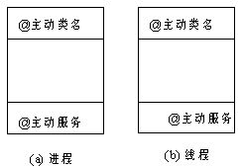
12.13.4 用主动对象表示控制流
1. 以过程抽象的观点看服务之间的调用
2. 在主动对象的表示中区别进程和线程

Slide 97
3. 应用规则
用主动对象表示控制流，应遵循下列应用规则：
（1）在一个表示进程的主动对象中，有且仅有一个表示进程的主动服务。

Slide 98
（2）如果要把一个进程和隶属于它的线程分散到不同的对象中去表示，则尽可能使每个对象中只含有一个表示线程的服务。
（3）如果要把进程和隶属于它的线程放在一个对象中表示，就应该把这个进程的全部线程都放在同一个对象中，避免一部分集中，一部分分散。

Slide 99
12.13.5 把控制驱动部分看作一个主题
用主动对象表示系统中所有的控制流，最终将在OOD模型中定义若干主动类。可以用一个主题把所有的主动类组织在一起，这个主题是OOD模型的控制驱动部分。
在运行时，系统中任何一个控制流都是通过用控制驱动部分的一个主动类创建一个主动对象而得以创建的。

Slide 100
小结
对象设计紧跟在分析和系统设计之后，对象设计不是杂乱凑合出来的，而是在前面分析和系统设计基础上的更精细的阐述。
对象设计添加了实现细节，诸如为了效率重构类、内部数据结构和实现操作的算法、控制的实现、关联的实现以及打包封装成物理模块。
对象设计扩充了分析模型的具体实现决策和添加内部类、属性、关联和操作。
状态-事件的相互作用可以用三种不同的控制风格来实现：在程序内使用存储单元以保留控制状态、显式状态机表示以及并行任务。

Slide 101
单向遍历关联用指向另一对象或对象组的属性实现，它与关联的复杂性有关。
双向关联可用“指针对”来实现，但更新关联的操作总是必须修改访问的两个方向。
关联也可作为关联对象来实现
在对象设计中，内部类和对象的定义可被用来调整以提高继承性粒度。
另外控制驱动部分的设计。首先介绍了什么是控制驱动部分以及相关技术问题，然后介绍了控制驱动部分的具体设计步骤和方法。

Slide 102
谢谢

